Slide 1
ORGANIKUS PEDAGÓGIA
  MIRE IS GONDOLJUNK?

Slide 2
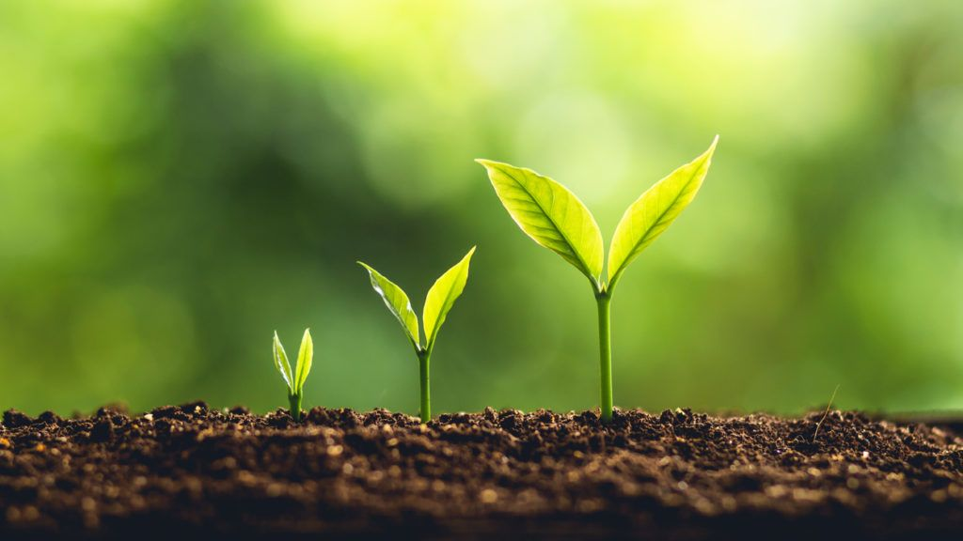
Organikus szó jelentése: szerves; életfolyamatokat mutató

Slide 3
Mit jelent ez a pedagógiában?
Egyfajta szemüveget!
Szemléletmódot! Látásmódot!
Élményt - tapasztalatot - azonosulást! Abból lesz megélt tudás, amit érzelem, élmény kísér!
Ami az életet szolgálja!
"A nevelés az élet szolgálata."

Slide 4
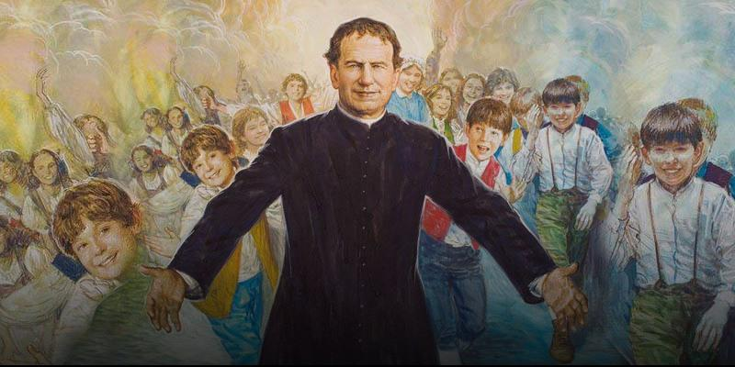
A múlt és jelen kapcsolata
Bosco Szent János (Don Bosco)

Slide 5
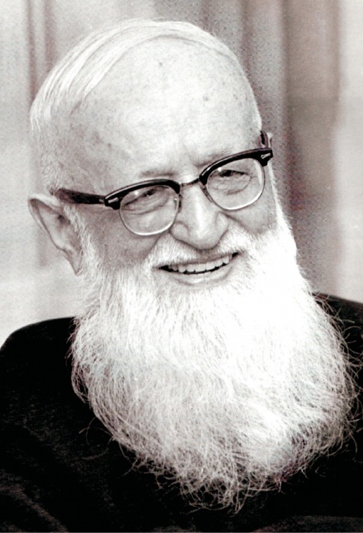
A múlt és jelen kapcsolata
Joseph Kentenich atya

Slide 6
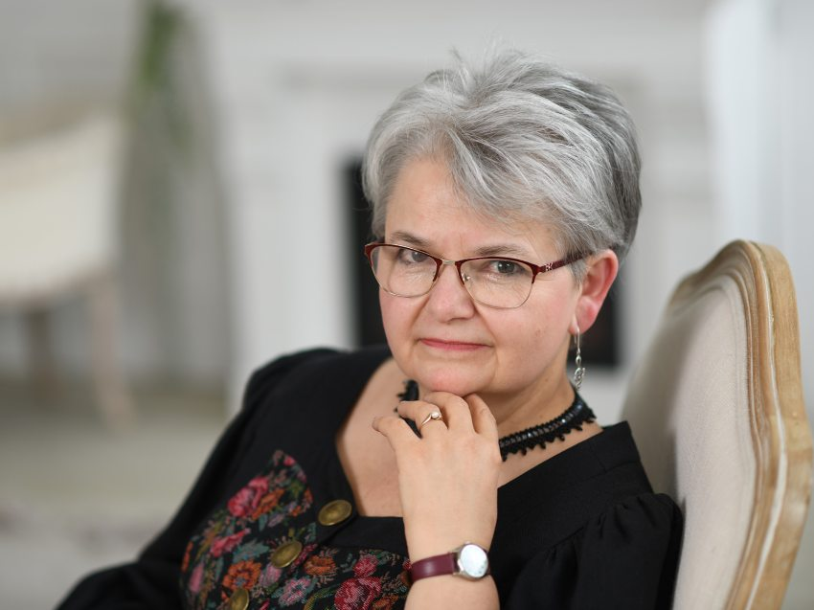
A múlt és jelen kapcsolata
Uzsalyné Dr. Pécsi Rita

Slide 7
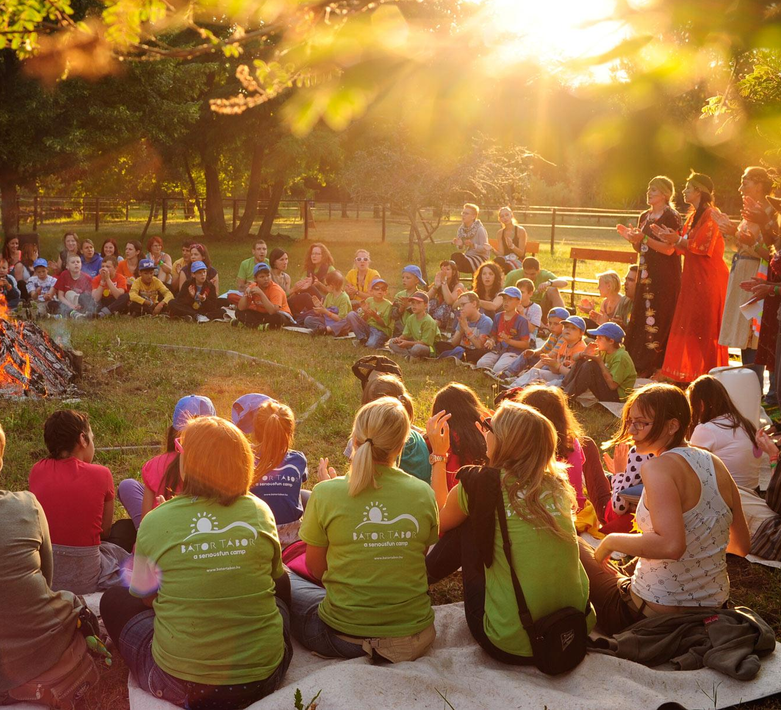
Saját tapasztalataink

Slide 8
Az Organikus Pedagógiai rendszer….
Az életből és a keresztény antropológiából indul ki.
Szemlélete nagyon előremutató (agykutatások, érzelmi intelligencia).
„A tudomány és az élet násza”. (P. R.)
„A személyes megszólítottság útja.” (P.R.)
„A kölcsönös, szeretetteljes kötődés útja.” (P.R.)
„Nevelői személyiségtípus: a szerető ember.” (P. R.)

Slide 9
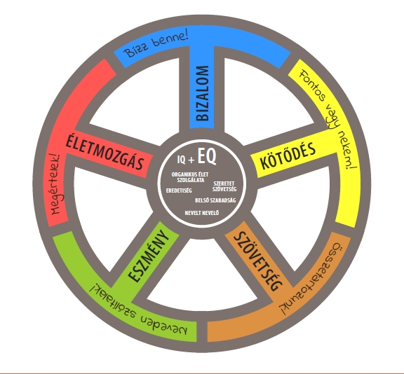

Slide 10
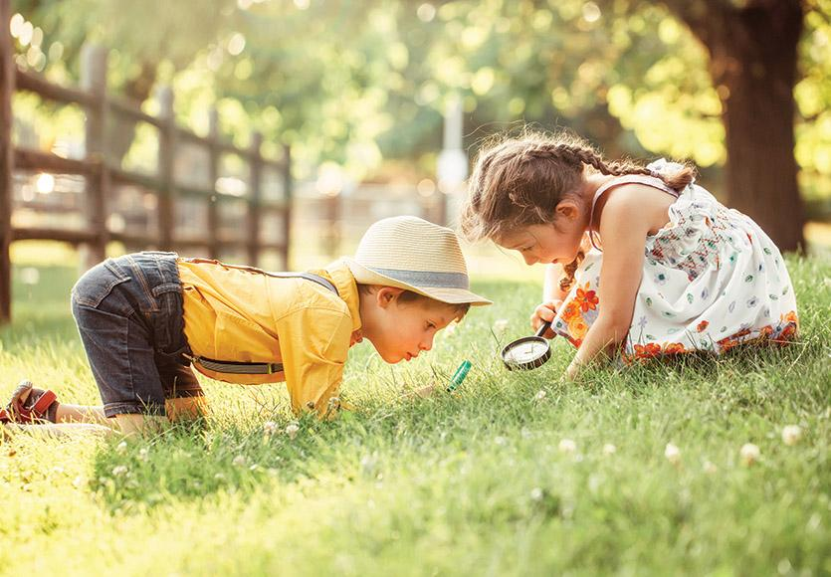
ÉLETMOZGÁS – Megértelek, növekedj!
Nevelői hozzáállás:
Kíváncsiság
Nyitottság
Motiválni, ösztönözni, támogatni
Megismerni
Képessé tenni
Felébreszteni
Fejleszteni
Mire van nyitva az „időablak”?
Miben vagyok a legelevenebb?

Slide 11
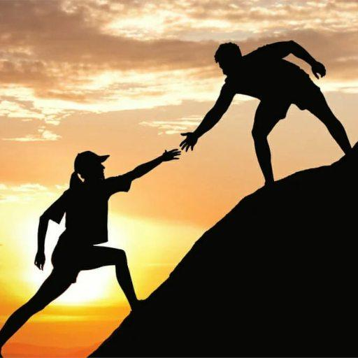
BIZALOM – Hiszek a benned lévő jóban
Nevelői hozzáállás:
Értékes vagy
Bízom benned
Rád bízom
Kinézem belőled
Bízhatsz bennem
Légkör
A rend keretei és a szabadság egysége
Tekintély
Döntésképesség

Slide 12

ESZMÉNY – Kösd a szekered egy csillaghoz!
Nevelői hozzáállás:
Kibontakozni, kiteljesedni, tájékozódni
Isten örök, különleges terve velem
Ki vagyok, kivé válhatok?
Igen az „én” legboldogabb formájára
Tehetség, adottságok, készségek

Slide 13
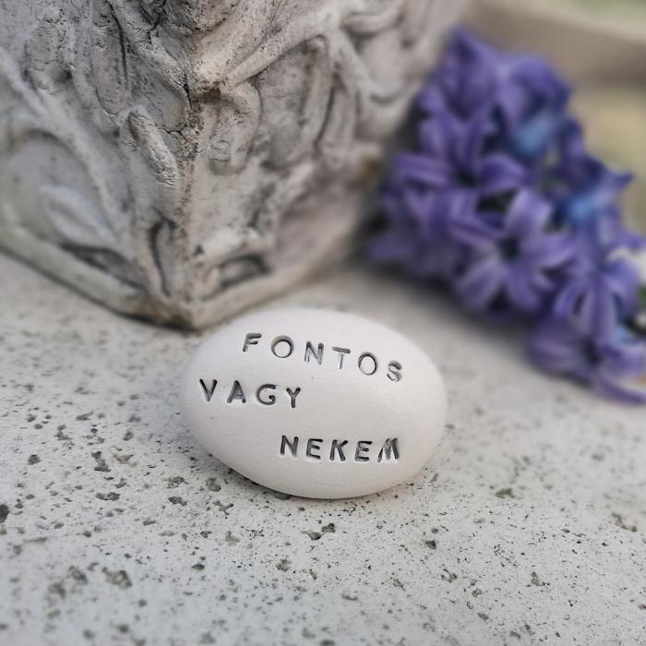
KÖTŐDÉS – Fontos vagy nekem! Neveden szólítalak!
Nevelői hozzáállás: Otthont nyújtani
Megtartani
Meggyökerezni
Odafordulni
Értékelni
Örülni neki
A belső szabadságot nyújtó, megtartó, biztonságos kötődések kialakulása
Nyelv, nemzet, haza
Énidentitás, nemi identitás, szellemi identitás

Slide 14

SZÖVETSÉG – Összetartozunk.
Szívembe írtalak.
Nevelői hozzáállás:
A barátság a szeretés iskolája
Elkötelezettség
Minőségi kapcsolatokban élni
Képessé és késszé tenni a természetes és a természetfölötti szövetségre
Hitéleti nevelés
Családi életre nevelés

Slide 15
„KERÉKAGY”
Szilárd, szabad, eredeti személyiség
Belső szabadság
II. Vatikáni zsinat:
Evangéliumi szabadság és szeretet légköre!
A személyiség kibontakoztatása, és a keresztségben kapott új teremtmény növekedése!
Az egyetemes kultúra összekapcsolása az üdvösség hírével!

Slide 16
